Slide 1



3 - 5
الطرح مع وجود الأصفار
أ.أحـمـد الأحـمـدي @ahmad9963

Slide 2
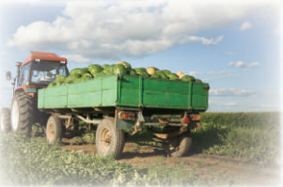
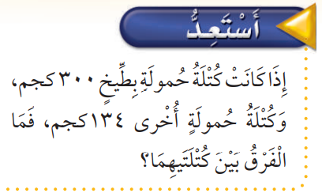
فكرة الدرس
أطـرح أعدادا مع وجود أصفار
أ.أحـمـد الأحـمـدي @ahmad9963

Slide 3
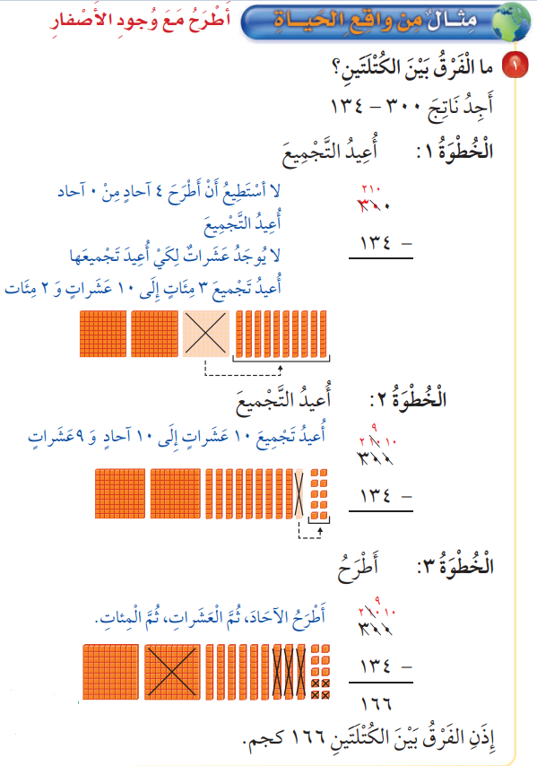
أ.أحـمـد الأحـمـدي @ahmad9963

Slide 4




أ.أحـمـد الأحـمـدي @ahmad9963

Slide 5


أ.أحـمـد الأحـمـدي @ahmad9963

Slide 6
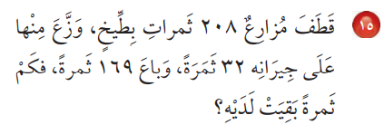
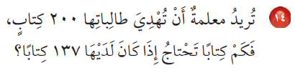
أ.أحـمـد الأحـمـدي @ahmad9963

Slide 7

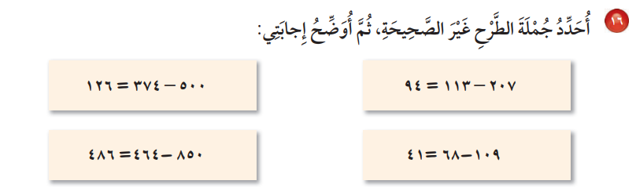
أ.أحـمـد الأحـمـدي @ahmad9963

